Slide 1


Министерство науки и высшего образования Российской Федерации
Таганрогский институт имени А. П. Чехова (филиал)
ФГБОУ ВО «Ростовский государственный экономический университет (РИНХ)»
ОТЧЕТ О РАБОТЕ ЛАБОРАТОРИИ
STEAM-образование
М.А. ПУЙЛОВА,
РУКОВОДИТЕЛЬ ЛАБОРАТОРИИ STEAM-ОБРАЗОВАНИЕ,
К.П.Н., ПРОФЕССОР КАФЕДРЫ ПЕДАГОГИКИ ДОШКОЛЬНОГО, НАЧАЛЬНОГО И ДОПОЛНИТЕЛЬНОГО ОБРАЗОВАНИЯ

Slide 2

ДАТА ОБРАЗОВАНИЯ - ДЕКАБРЬ 2020 г.
Цель лаборатории:
- изучение, обобщение и популяризация опыта STEAM-образования, как одного из основных мировых трендов, основанного на применении междисциплинарного и прикладного подхода;
- проведения научной, учебной, воспитательной работы для обучающихся; формирование и развитие научно-познавательного интереса к технологиям STEAM-образования.

Slide 3
Основные направления деятельности Лаборатории:
  Определение приоритетов культурных, просветительских и научных ценностей в условиях современной жизни подрастающего поколения.
  Содействие в научном, технологическом, инженерном, математическом, творческом, нравственном и духовном развитии молодежи.
  Сотрудничество с учреждениями образования региона, общественно-просветительскими, научными и творческими организациями в сфере STEАM-направления.
  Проведение фундаментальных и прикладных исследований в области STEAM-образования.
  Организация и проведение семинаров, научно-практических конференций, разработка методических рекомендаций по STEAM-образованию, консультирование и сопровождение деятельности образовательных учреждений по STEAM-образованию.
Консультирование педагогов общеобразовательных школ и ДОО по вопросам STEAM-образования детей.
Создание банка данных о передовом педагогическом опыте, организация публикаций по проблемам STEAM-образования, проведение презентаций, организация и участие в конкурсах и проектах;
Апробация и совершенствование новых форм и методов в области STEAM-образования.
Экспериментальная студенческая деятельность в процессе прохождения педагогических практик и написания выпускных квалификационных работ. Привлечение студентов к научной деятельности.

Slide 4
Основные виды деятельности Лаборатории
Научно-исследовательская деятельность по проблемам STEAM-образования.
Проведение учебно-методических и информационных мероприятий, семинаров по основным направлениям исследовательской работы Лаборатории.
Взаимодействие с научными организациями и образовательными учреждениями Ростовской области.
Разработка, апробация и внедрение в учебный процесс научно-методических материалов.
Написание статей по тематике Лаборатории и результатам, полученным в ходе исследовательской деятельности преподавателей и студентов.
Выступление на студенческих и преподавательских конференциях с докладами, содержащими результаты исследований по направлениям деятельности Лаборатории.
Проведение работы научно-просветительского профиля в естественно-научном, инженерно-техническом и творческом направлениях.
Проведение Международной научной конференции по основным направлениям исследовательской работы лаборатории.

Slide 5
Отчет о работе лаборатории «STEAM-образование»
в 2024 – 2025 уч. году

Slide 6
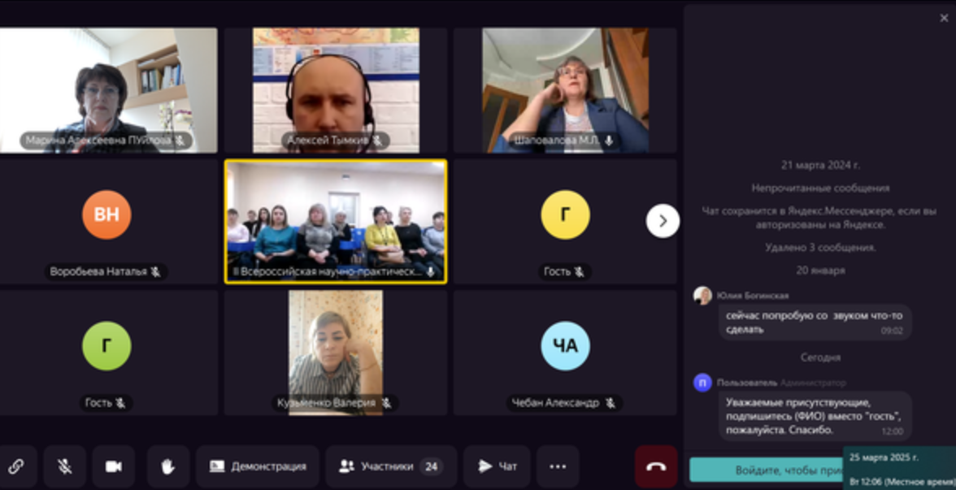
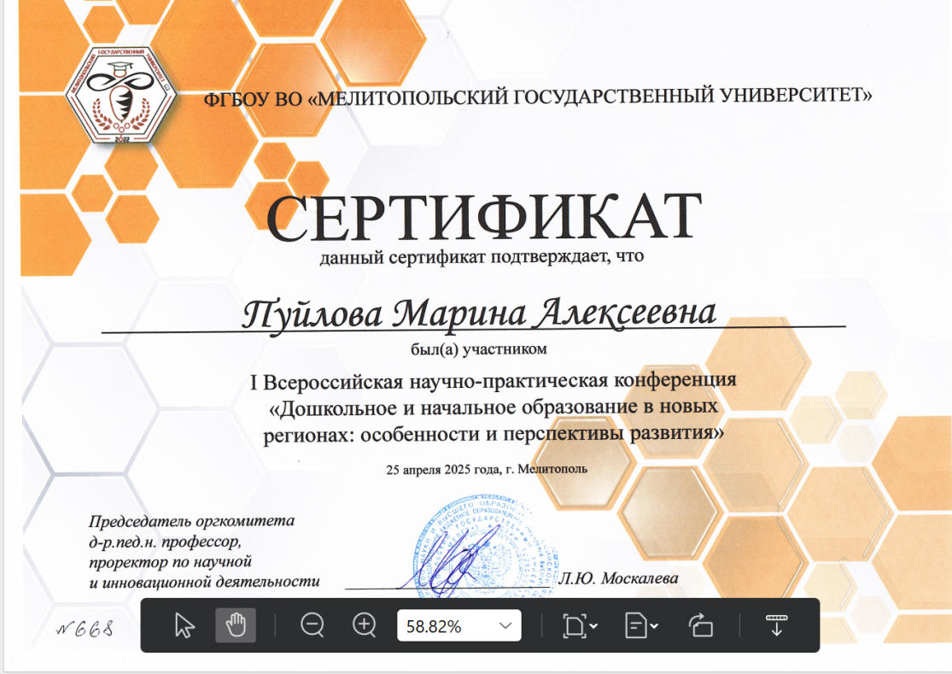
Участие в конференциях и семинарах преподавателей-сотрудников лаборатории
«STEAM-образование»
II Всероссийская научно-практическая конференция «Современные тенденции развития образования: интеграция науки и практики» https://www.tgpi.ru/news/26-03-2025/4
25-26 марта на базе ФГБОУ ВО «Мелитопольский государственный университет»

Slide 7
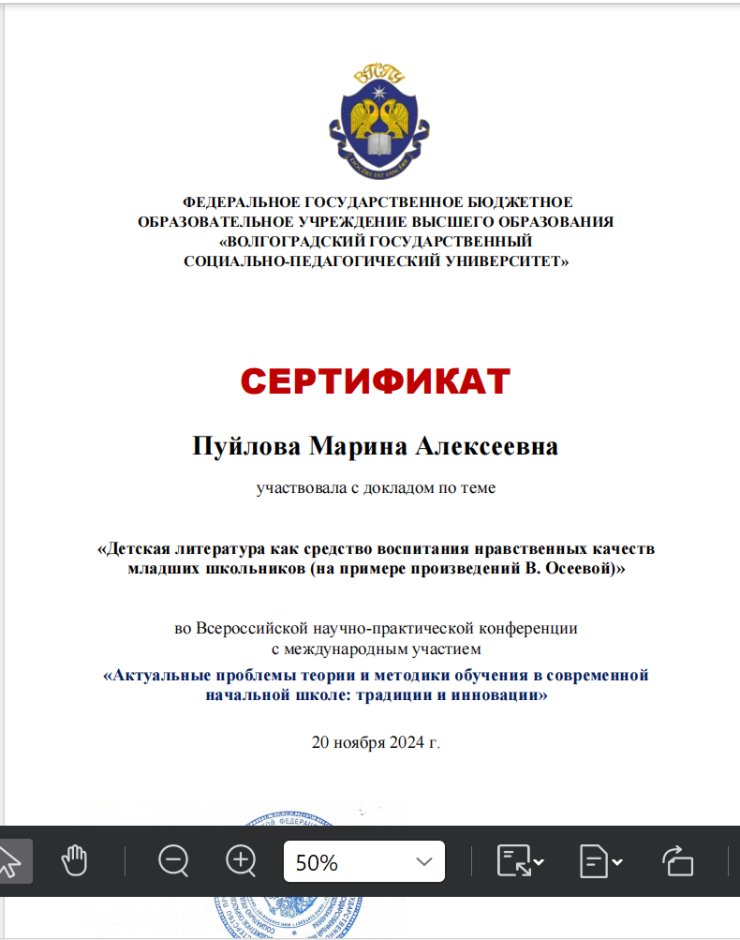
Участие в конференциях и семинарах преподавателей-сотрудников лаборатории
«STEAM-образование»
Всероссийская научно-практическая конференцияя
с международным участием
«Актуальные проблемы теории и методики обучения в современной
начальной школе: традиции и инновации»
20 ноября 2024 г.

Slide 8
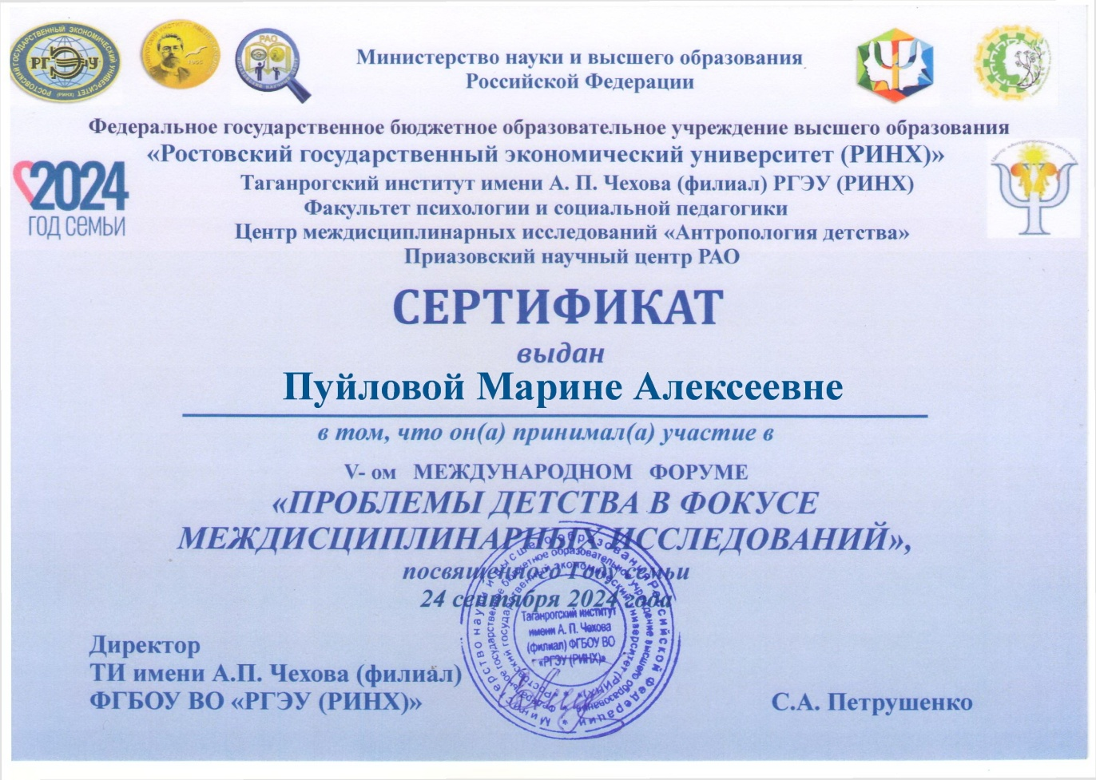
Участие в конференциях и семинарах преподавателей-сотрудников лаборатории
«STEAM-образование»
Международный Форум «Проблемы детства в фокусе междисциплинарных исследований» 24 сентября 2024 г.

Slide 9
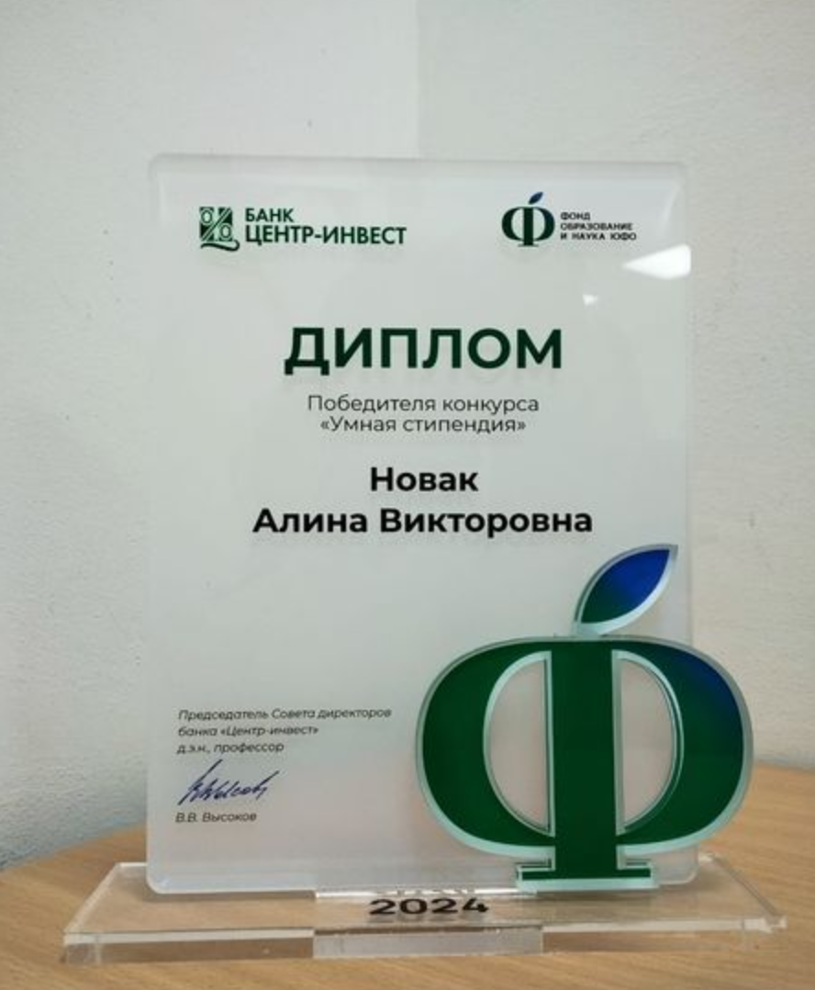
Всероссийский фестиваль научных исследований студентов
Победа студентки факультета педагогики и методики дошкольного, начального и дополнительного образования (научный руководитель, канд. пед. наук, профессор Пуйлова М.А.)
Бизнес-проект «Таганрогский трамвай для детей. Таганрог - туристический город»

Slide 10
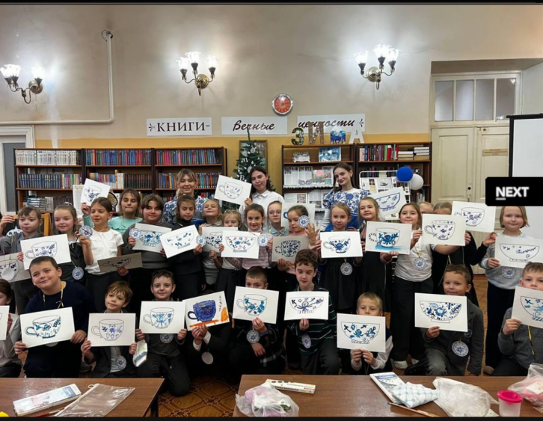
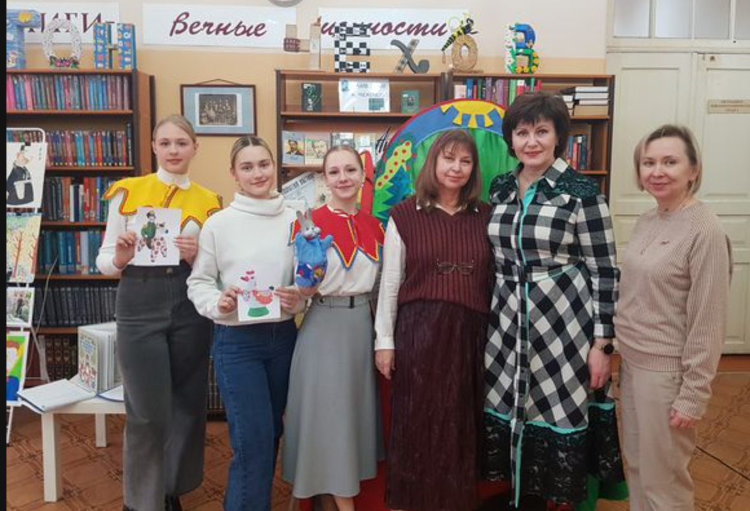
Занятия междисциплинарной направленности
Школа ДоброТворчества
ЦГДБ имени М. Горького цикл практических занятий «Гжель», «Хохлома», «Жостовская роспись», «Семикаракорская роспись» для студентов сдвоенного профиля «Начальное образование» и «Дошкольное образование» https://www.tgpi.ru/news/04-02-2025/4 https://www.tgpi.ru/news/16-12-2024/5

Slide 11
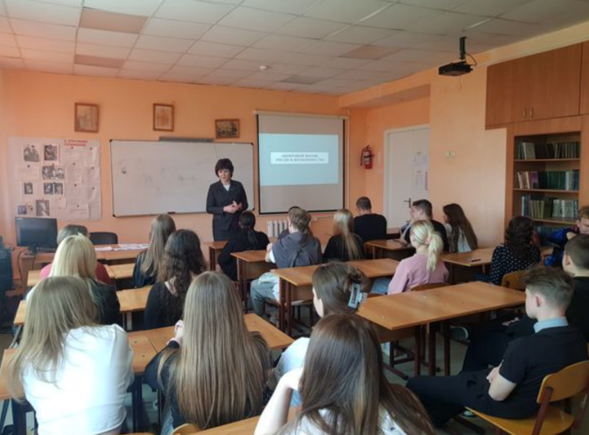
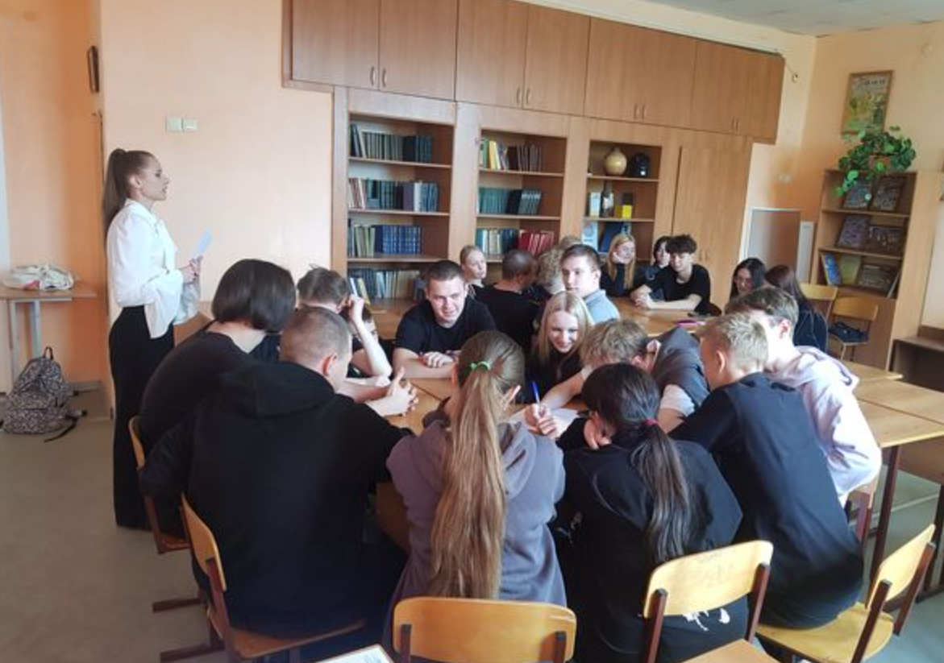
Занятия профориентационной направленности с обучающихся ГБОУ РО
"Таганрогский педагогический лицей-интернат" https://www.tgpi.ru/news/24-04-2025/4

Slide 12
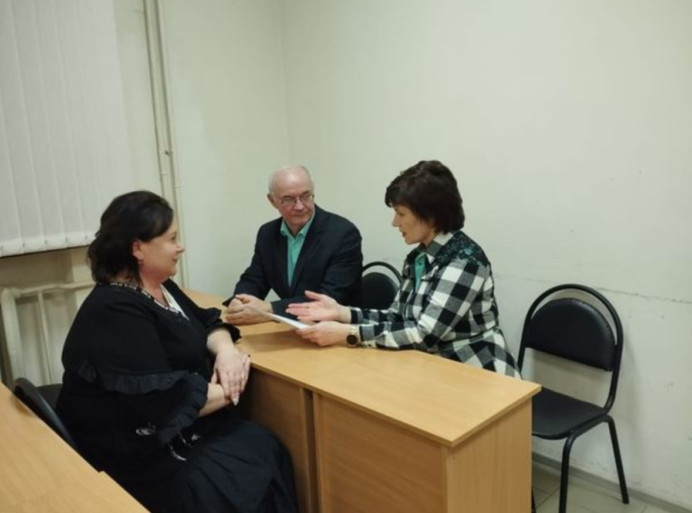
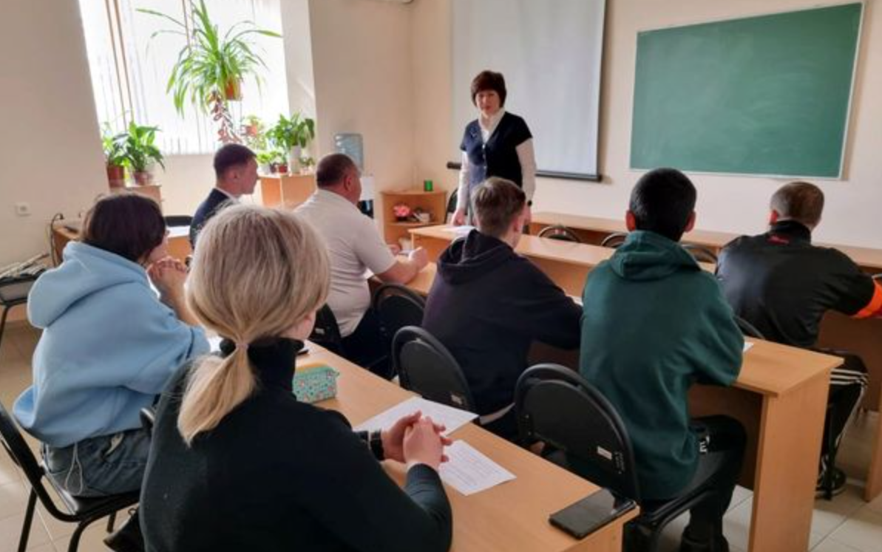
Профориентационная встреча с представителями Новочеркасского колледжа промышленных технологий и управления https://www.tgpi.ru/news/03-02-2025/7 https://www.tgpi.ru/news/18-03-2025/11

Slide 13
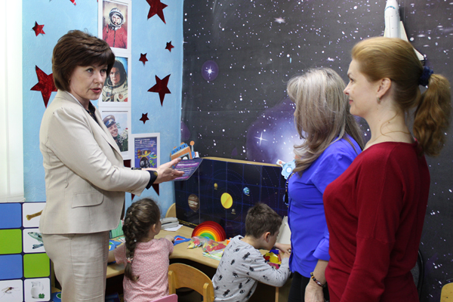
Взаимодействие лаборатории «STEAM-образование» ТИ имени А.П. Чехова и областной инновационной площадки МБДОУ «ЦРР «Ромашка» в реализации STEAM-образования
Организация участия сотрудников ЦРР во Всероссийском
конкурсе молодежных проектов «Территория культуры»;
Образовательная организация является Областной
инновационной площадкой, реализующей проект
«STEAM-лаборатория» (научно-методическое руководство -
Пуйлова Марина Алексеевна, профессор кафедры педагогики
дошкольного, начального и дополнительного образования
ТИ имени А.П. Чехова (филиала) ФГБОУ ВО «РГЭУ (РИНХ)»).

Slide 14
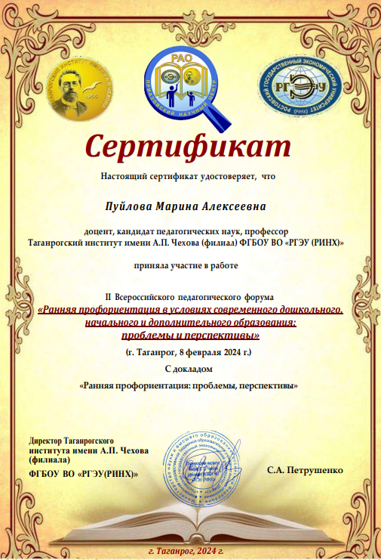
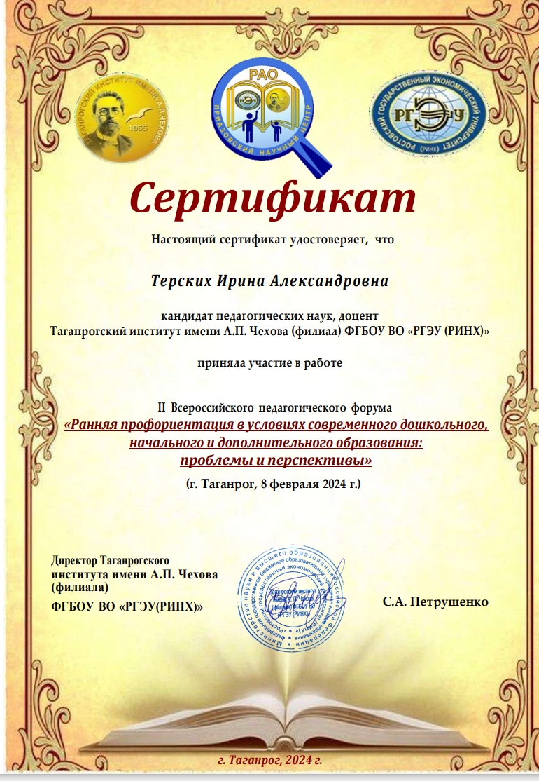
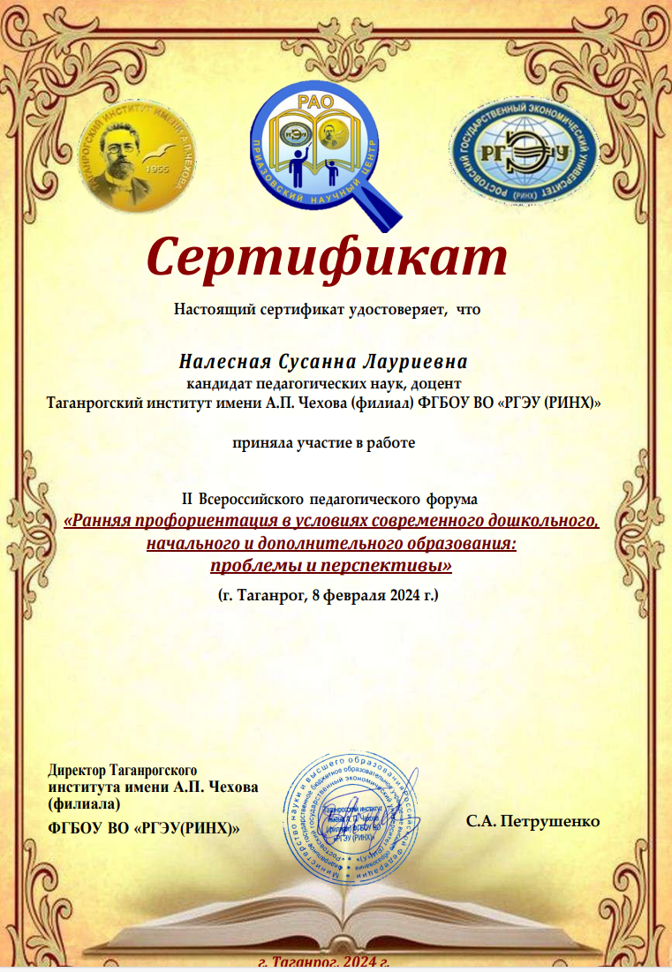
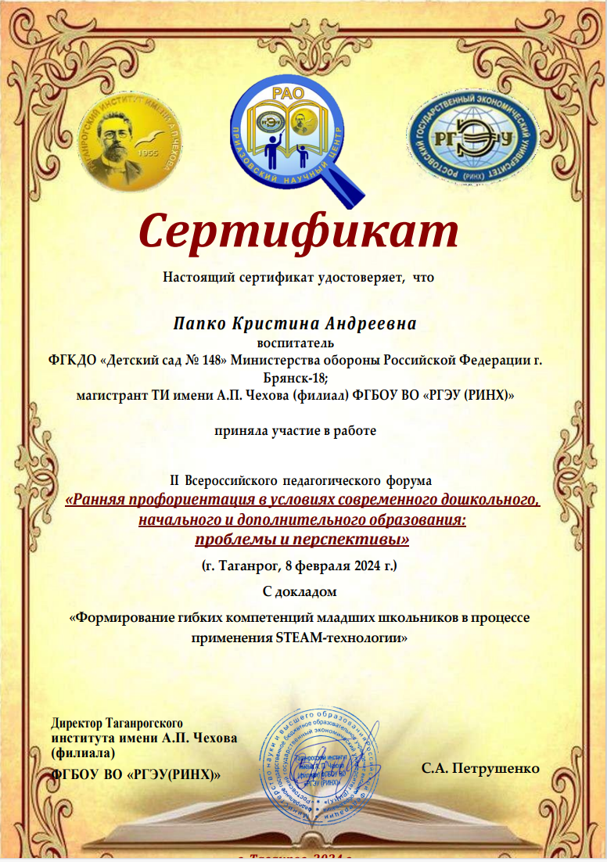
Представление результатов исследований по направлениям STEAM-образования
II Всероссийский педагогический форум «Ранняя профориентация в условиях дошкольного, начального и дополнительного образования: проблемы и перспективы»

Slide 15
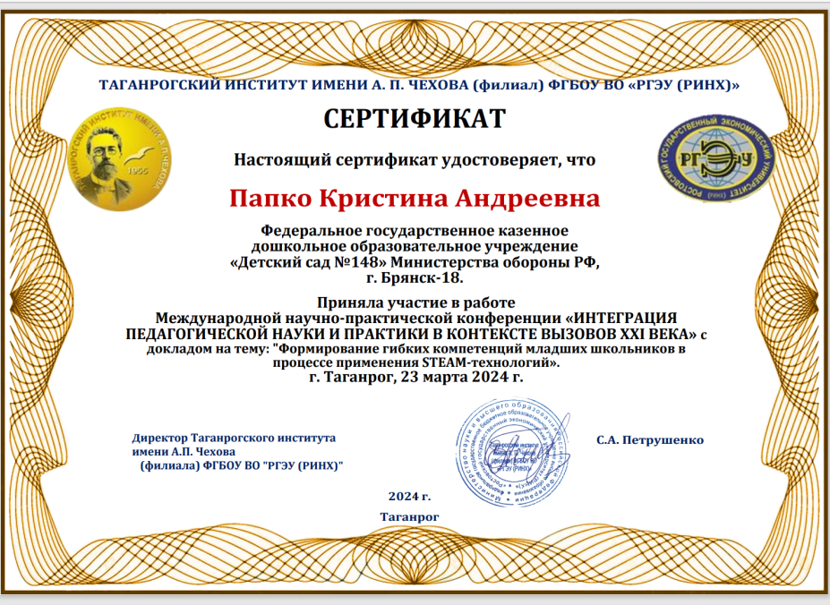
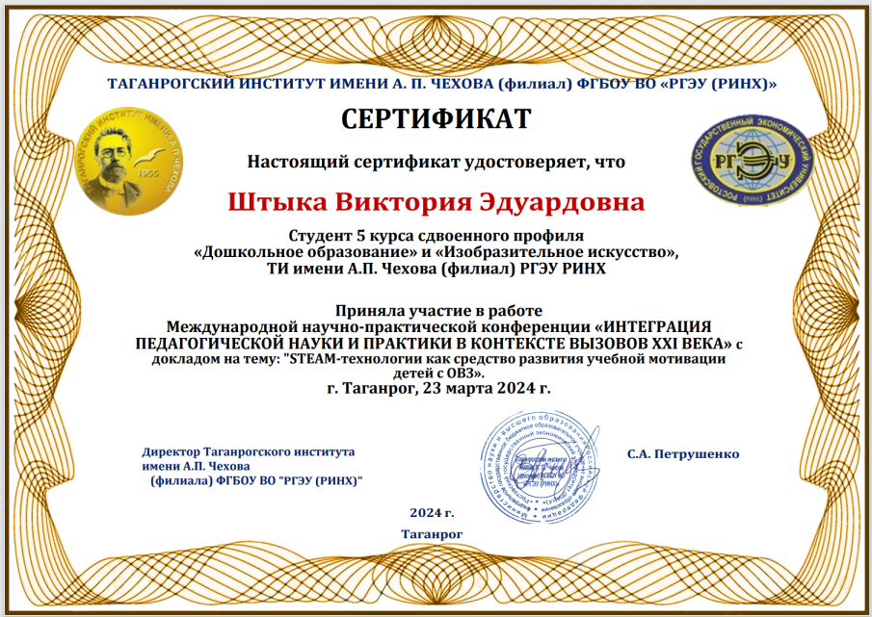
Представление результатов исследований по направлениям STEAM-образования

Slide 16
На базе лаборатории «STEAM-образование» организовано проведение ознакомительных и производственных практик студентов
По направлению «Педагогическое образование» для сдвоенных профилей:
«Начальное образование» и «Дошкольное образование»
«Дошкольное образование» и «Изобразительное искусство»
«Дошкольное образование» и «музыка»
Для магистерских программ:
«Организационно-методическое сопровождение начального образования»
«Организация внеурочной деятельности»

Slide 17
Защищенные курсовые работы в рамках научных интересов лаборатории «STEAM-образование»
1. Дроздова А.А. Развитие познавательной активности дошкольников посредством STEAM-технологий.
(науч. рук. Терских И.А.).
2. Дьяченко Е.А. Возможности STEAM-технологий в обучении и воспитании детей с ОВЗ.
(науч. рук. Терских И.А.).
8. Волкова Е.Н. Использование проектной деятельности в процессе ознакомления дошкольников с окружающим миром.
(науч. рук. Налесная С.Л.).

Slide 18
Всероссийский конкурс исследовательских работ студентов, магистрантов
«STEAM –технологии в образовании будущего»
От лаборатории «STEAM-образование» ТИ имени А.П. Чехова уже поданы заявки:
1. Папко Кристина Андреевна, магистрант. Формирование гибких компетенций младших школьников в процессе применения STEAM-технологии.
2. Волкова Оксана Владимировна, магистрант. Изучение готовности педагогов начальных классов к реализации STEAM-образования.
3. Шарафаненко Евгения Александровна. Использование STEAM-технологий в музыкальном образовании младших школьников.
4. Кравцова Ульяна. Использование STЕAM-технологии в процессе развития функциональной грамотности
5. Новак Алина Викторовна. Возможности STEAM-образования в формировании элементарных математических представлений у дошкольников.

Slide 19
Перспективы
- Проведение III Открытого регионального научно-педагогического форума «Ранняя профориентация в условиях современного дошкольного и начального образования: проблемы и перспективы» (ноябрь 2025);
- публикация методического пособия по проблемам STEAM-образования;
- публикация научных статей по актуальным проблемам STEAM-образования сотрудников лаборатории.

Slide 20
СПАСИБО ЗА ВНИМАНИЕ!

